Slide 1
清华大学-刘洋：《如何写论文》 今日头条-马维英：《CCIR2017报告》

Slide 2
如何写论文-尽量降低读者的理解难度
理解难度：
图>表格>正文>公式>算法>证明
写作原则：
1. 信息的呈现符合读者的认知惯性。
2. 尽量降低读者的理解难度（看不懂的论文会直接拒掉）。
3. 尽量提高读者阅读时的愉悦感：逻辑紧密，排版美观。

Slide 3
摘要(Abstract)的写作技巧
误区：
1. 兼顾所有细节。
2. 出现专业术语。
3. 出现数学符号。
正确的内容组织形式：
当前工作面临的问题→我们做了什么→大概怎么做的→效果怎么样

Slide 4
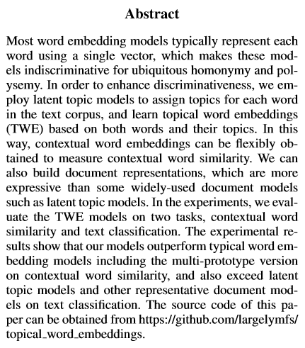
摘要(Abstract)的写作技巧
大多数词嵌入模型存在问题。
提出主题词嵌入模型。
更好的基于计算具体文本的词相似度，并且可以进一步构造文档表示。
两个任务上的实验证明：在词汇相似度和文档表示上取得不错效果
Topical Word Embeddings
YangLiu, ZhiyuanLiu∗, Tat-SengChua, MaosongSun （AAAI）

Slide 5
介绍(Introduction)的写作技巧
**全文最难写的一部分**
组织结构：
1. 问题是什么；
2. 当前最优模型面临什么挑战；
3. 我们的方法能缓解上述挑战。
关键问题：
充分论证所做工作的必要性和重要性。

Slide 6
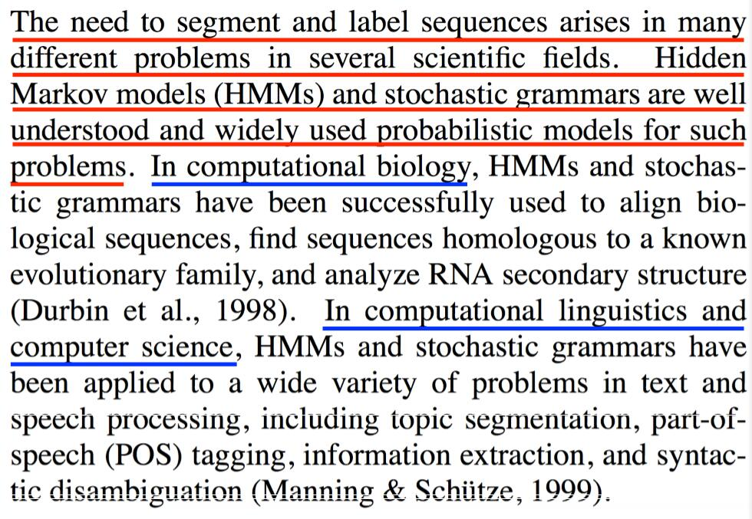
段落的写作技巧
有一个论断性的中心句

Slide 7
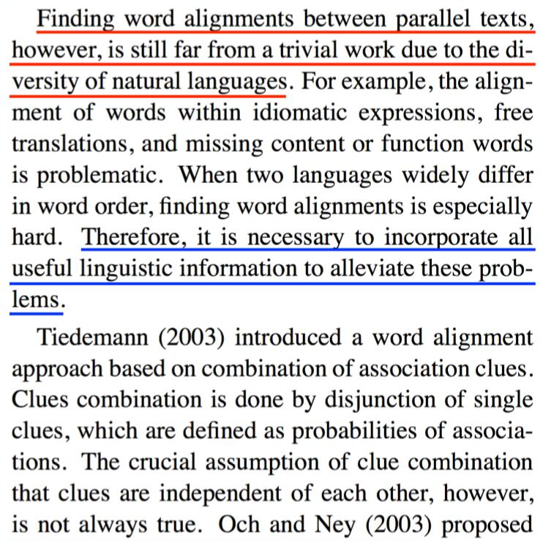
段落的写作技巧
衔接句

Slide 8
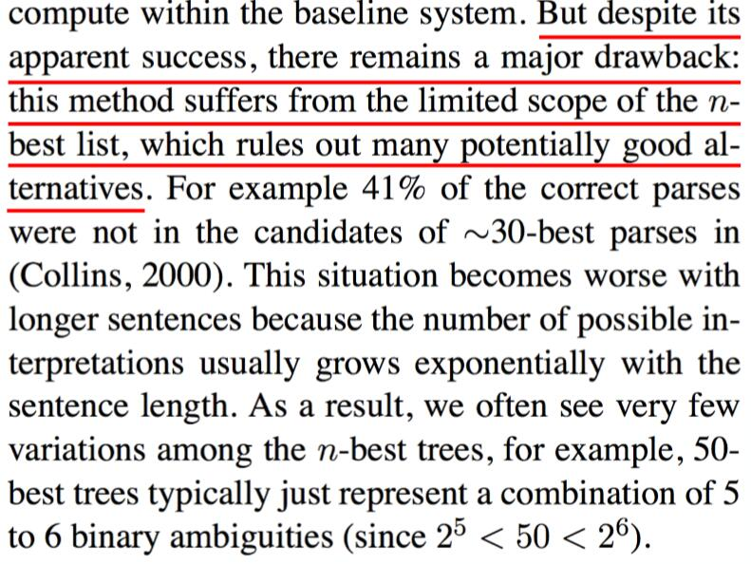
段落的写作技巧
支撑句论述要严密
举出具体数据来说明

Slide 9
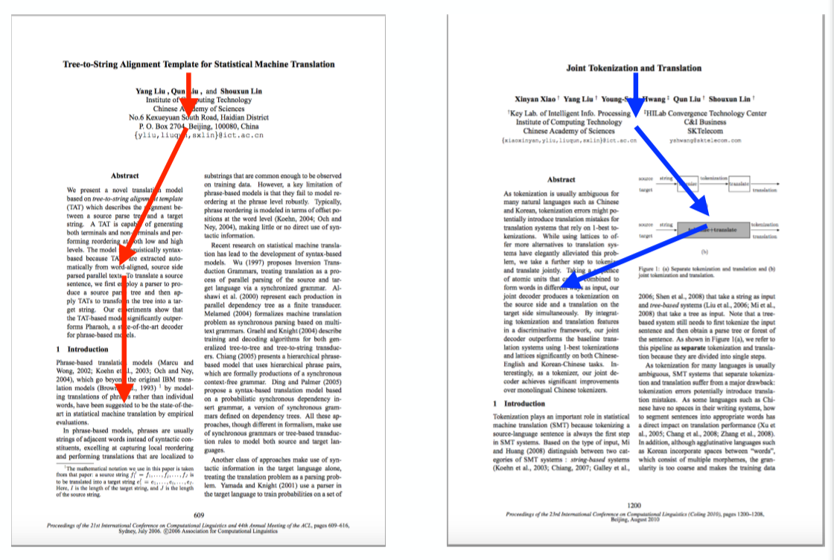
新技巧
首页列出图表
让读者更快的把握文章的主要内容

Slide 10
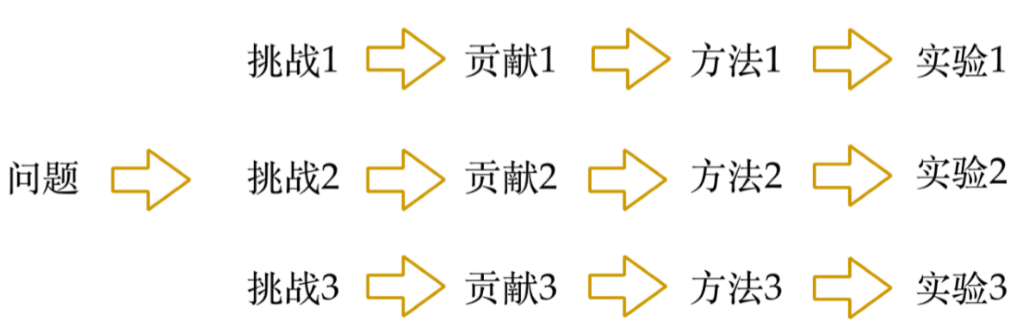
新技巧
图和表的重要性
图和表是论⽂文的骨架，争取让读者按照顺序看图和表就能 理解论⽂文的主要思想，不用通过看正⽂。
直接列出自己的贡献

Slide 11
方法(Methods)的写作技巧
可以先介绍背景知识(往往就是baseline)
一些论文中方法部分之前有背景(Background)。
举例子说明
围绕着例子展开工作。

Slide 12
方法(Methods)的写作技巧
方法部分的写作顺序
错误的顺序
• 形式化描述
• 解释数学符号的意义
正确的顺序
• 首先给出running example。
• 然后利用running example，用通俗语言描述你的想法。
• 之后才是形式化描述。

Slide 13
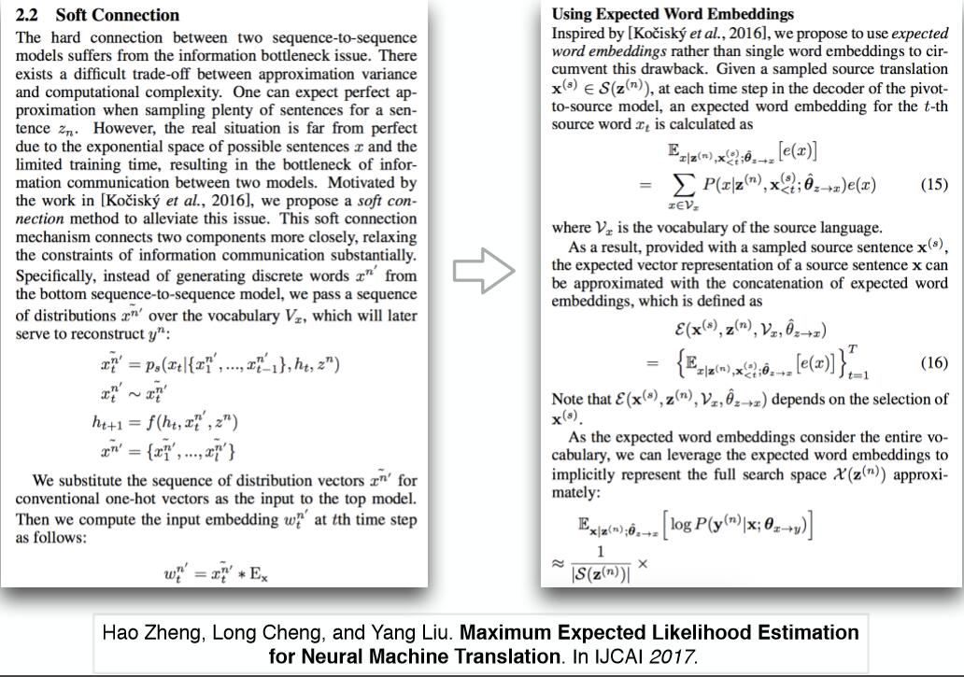
方法(Methods)的写作技巧
描述的准确性与形式化能力
分层次论述方法

Slide 14
实验(Experiments)的写作技巧
实验设计
公认的标准数据集和 state-of-the-art 系统。
实验先辅后主：先验证参数的影响然后证明超过baseline系统。
必须有显著性检验。

Slide 15
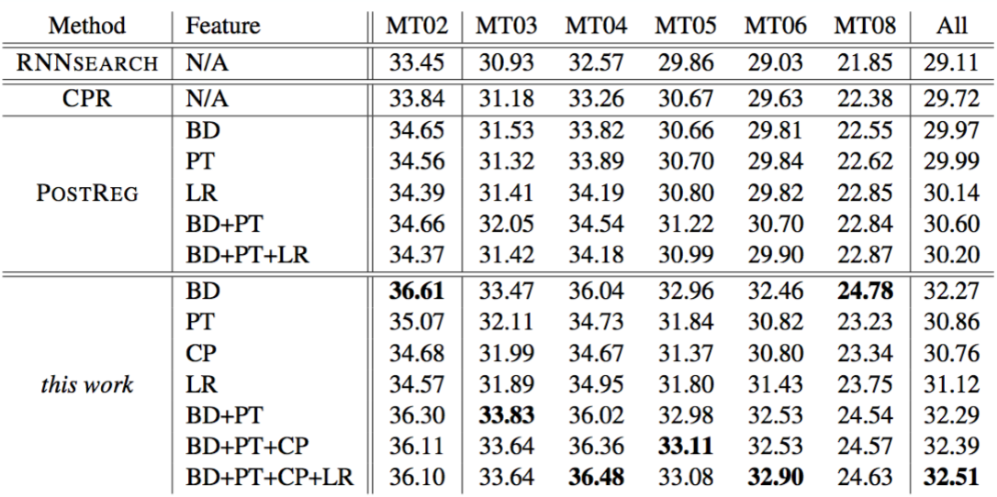
用表的技巧
baseline 在上，我们的方法在下，最终结果在最后一列。
无线，单线，双线的区别。

Slide 16
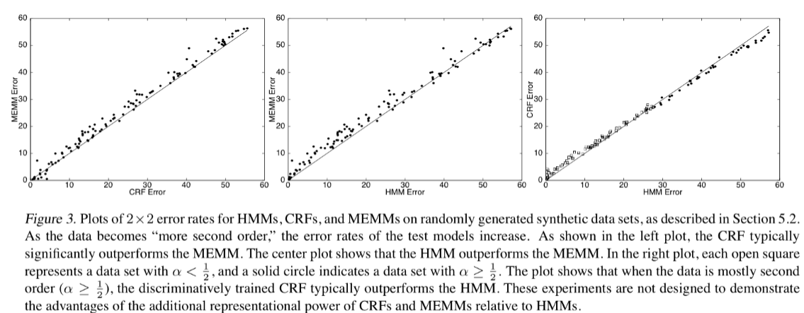
用图的技巧
Caption包含充分的信息
最好能直接看图，不用去看上下文。

Slide 17
相关工作(Related Work)的写作技巧
错误：
没有引用重要论文（可以直接作为rejection的理由)。
简单的罗列和堆砌，缺乏深刻到位的评论。
通过批评乃至攻击前人工作证明你的工作的创新性。
正确：
向审稿人显示你对本领域具有全面深刻的把握。
通过与前人工作的对比凸显你的工作的创新性。
为读者梳理领域的发展脉络，获得全局的认识。

Slide 18
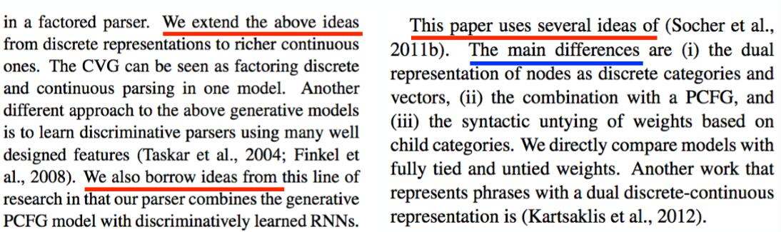
相关工作(Related Work)的写作技巧
传承与创新：
拓展前人观点
和前人研究的主要区别
借鉴前人观点

Slide 19
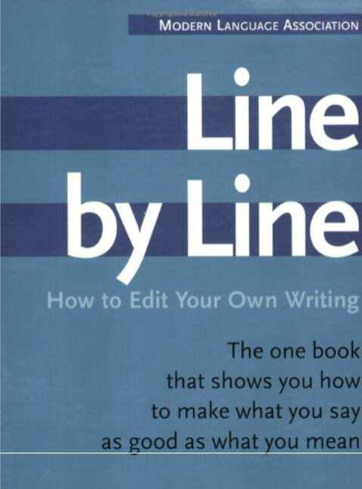
英文写作进阶

Slide 20
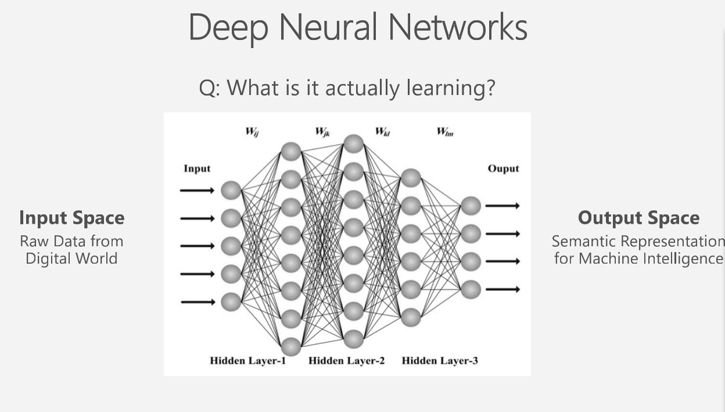

Slide 21
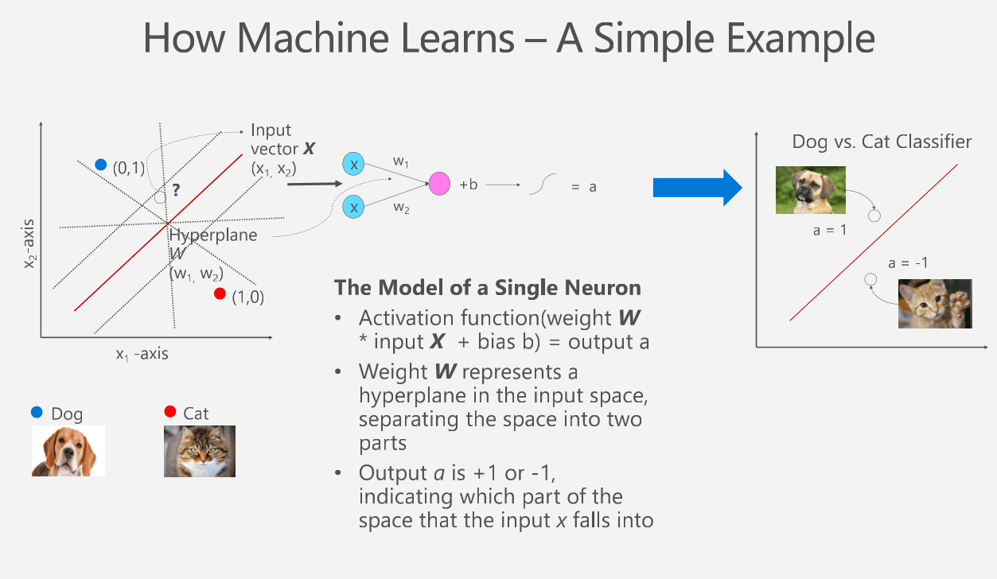

Slide 22
